Slide 1
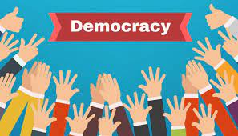
РОЗДІЛ VI. ПРАВА ЛЮДИНИ І ГРОМАДЯНИНА. ДЕМОКРАТІЯ
Тема уроку: Демократія принципи та механізми

Slide 2
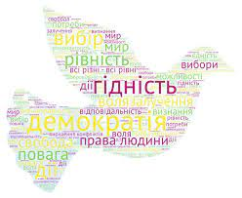
ПРИГАДАЙТЕ
1. Що таке суспільство?
2. Як формуються правила поведінки?

Slide 3
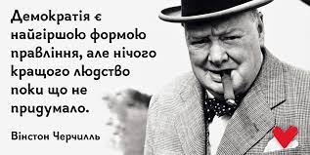
1. Поняття демократії.
Життя в суспільстві потребує узгодження інтересів всіх його членів. Один із таких способів, які людство виробило впродовж віків, отримав назву демократія. Ця назва походить від грецьких слів demos («народ») і kratos («влада»).
Отже, демократію можна розуміти як «владу народу»: спосіб правління, який залежить від волі народу, або правління від імені всього народу, що відповідає його волі.
Держави, у яких сформувалася така форма правління, називають демократичними.

Slide 4
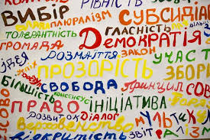
Словник
Демократія — форма політичної організації суспільства, що характеризується участю народу в управлінні державою.
Влада — здатність примушувати і впливати незалежно від бажань інших. За демократії народна більшість володіє цими ознаками, і саме вона є джерелом влади.
Демократична держава — держава, заснована на здійсненні народовладдя шляхом забезпечення прав громадян, їх рівної участі у формуванні державної влади та контролю за її діяльністю.

Slide 5
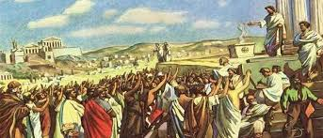
Ідеї демократії привабливі для народу завдяки тому, що ніхто не зобов’язаний підкорятися правилам, які нав’язані іншими людьми. Також її переваги полягають у тому, що кожна людина має однакові можливості впливати на рішення, що стосуються всього суспільства.

Slide 6
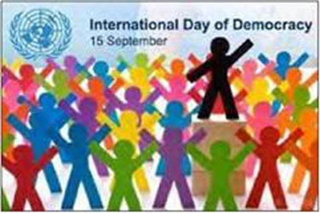
Цікаво знати
15 вересня відзначають Міжнародний день демократії.
Його було проголошено Генеральною асамблеєю ООН у грудні 2007 р.
Проте як це втілити в життя?
Як має функціонувати механізм прийняття рішень?
Як урахувати суперечливі погляди?
Спочатку демократія пропонувала простий механізм — це правління більшості. Однак це означає, що інтереси деяких людей так ніколи й не будуть представлені.
Згодом сформувався більш прийнятний підхід — коли рішення приймаються шляхом згоди всіх (консенсусу).
Демократія не виникає миттєво і її не можна побудувати за рік. Її формування — це кропітка й тривала робота.
Плакат до Міжнародного дня демократії

Slide 7
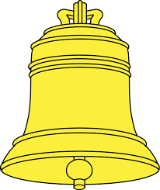
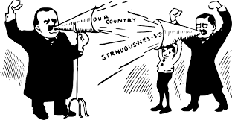
2. Принципи демократичної держави.
У наш час існують стільки ж різних форм демократії, скільки є демократичних держав у світі.
Немає двох однакових демократичних держав.
Проте існують єдині демократичні принципи: поділ влади, вибори основних органів державної влади, плюралізм (багатоманітність), гласність, незалежний контроль, рівність тощо.

Slide 8
Принцип поділу влади в державі передбачає її поділ на три гілки: законодавчу (та, що створює закони), виконавчу (яка втілює в життя закони, управляє суспільством) і судову (яка забезпечує справедливість). При цьому жодна гілка влади не має зазнавати обмеження або переважати над іншими гілками.
Принцип виборності основних органів державної влади передбачає, що всі особи, які перебувають при владі, мають бути відповідальними перед своїми виборцями і періодично через чітко встановлений час переобиратися (від одного до десяти років). Переобрання відбувається шляхом проведення вільних, конкурентних виборів.
Принцип плюралізму (багатоманітності) виключає одноосібну владу однієї особи або групи осіб. Усі мають рівні правові можливості боротися за виборців і своє представництво в органах державної влади.
Принцип гласності передбачає вільний доступ преси й громадськості до інформації про діяльність органів влади, громадських організацій тощо.
Принцип рівності передбачає рівність усіх перед законом незалежно від соціального й матеріального становища.
Принцип ухвалення рішень більшістю з урахуванням прав меншості гарантує, що рішення приймається на основі думки більшості, але при цьому меншість може створити опозицію.

Slide 9

Словник
Опозиція — об'єднання громадян, які можуть вільно висловлюватися та вказувати на недоліки влади.
Принцип незалежного контролю здійснюється громадськими об’єднаннями, самими громадянами самостійно або разом з органами державного контролю за діяльністю державних структур.
Чи відповідає поняттю «опозиція» зображений малюнок?

Slide 10
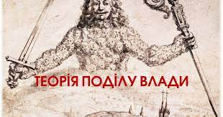
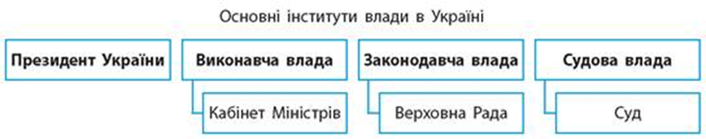
Реалізація принципу поділу влади в Україні

Slide 11
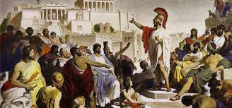
3. Пряма і представницька демократія.
Історичний досвід доводить, що розвиток демократії веде до економічного зростання та добробуту суспільства.
Розрізняють пряму і представницьку (непряму, або опосередковану) демократію.

Slide 12
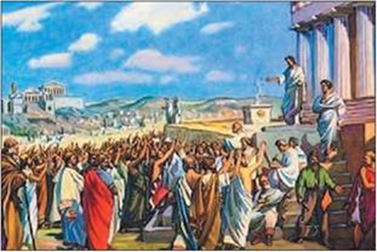
Із давніх-давен важливі рішення люди приймали на загальних зборах чоловіків. Згодом така практика стала основою для формування моделі демократії, яка була створена в V ст. до н. е. в Афінах. Афінська демократія була формою прямої демократії. Сам народ зустрічався, обговорював важливі питання життя суспільства, а потім приймав та виконував ці рішення. Така система була можливою тому, що населення Афін було порівняно невеликим і всі, хто мав право приймати рішення, а це чоловіки-громадяни, могли зібратися на площі міста. Рішення приймалися голосуванням більшості. Жінки, раби, іноземці, діти не мали права брати участь у народних зборах.
Голосування на народних зборах в Афінах. Сучасний малюнок
• Розгляньте малюнок.
Хто бере участь у народних зборах?
Як відбувається голосування: таємно чи відкрито?

Slide 13
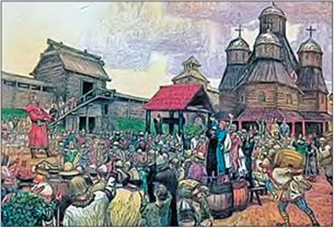
Народні збори (віче) були важливими і за часів Русі-України.
Іноді могли усунути від влади навіть князя. Народні збори також були важливим елементом Козацької держави.
Віче. Художник В. Васнецов
Метод прямої демократії важко застосувати на великій території або використовувати для вирішення складних питань, оскільки голосувальники не завжди мають необхідний досвід або кваліфікацію.

Slide 14
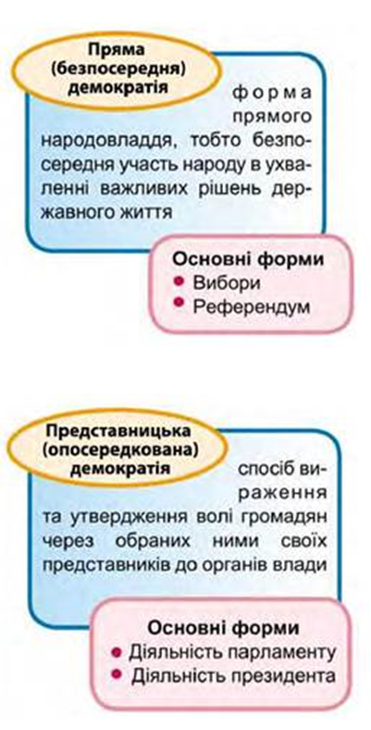
Такий недолік прямої демократії зумовив появу представницької демократії. А пряма демократія стала лише складовим елементом організації системи управління демократичною державою.
За представницькою демократією інтереси народу представляють обрані представники (депутати). Справедлива система виборів є ключовою, щоб обранці стали справжніми виразниками волі народу.
Як визначити, що вибори є справедливими? Перш за все вони мають бути загальними, тобто коли всі громадяни наділені правом обирати й бути обраними.

Slide 15
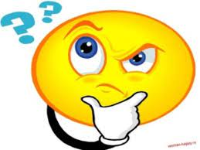
Тривалий час різні категорії громадян не мали такого права, зокрема жінки. Боротьба за це право була довгою.
Нова Зеландія стала першою країною у світі, яка в 1893 р. запровадила загальне виборче право, хоча й там жінкам право висувати свою кандидатуру в парламент було надано лише в 1919 р.
Багато країн спочатку надали жінкам право голосу, а лише через кілька років дозволили їм висувати свої кандидатури на виборні посади.
В Україні право обирати й бути обраними жінки отримали в 1917 р., а в Саудівській Аравії право голосу на виборах жінкам надали лише у 2011 р. А в Афганістані жінки у 2021 р. втратили це право.

Slide 16
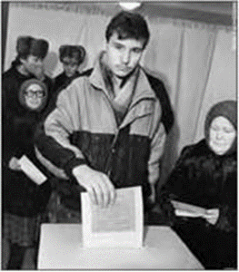
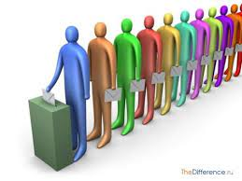
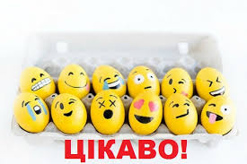
Цікаво знати
Зараз найпоширенішою формою прямої демократії є референдум. Це форма безпосереднього волевиявлення громадян, що виражається в голосуванні з найбільш важливих питань держави, регіону або міста. Референдум є одним зі способів участі громадськості в прийнятті рішень, важливих для держави та кожного окремого громадянина. Так, 1 грудня 1991 р. на Всеукраїнському референдумі народ України підтвердив проголошення незалежності держави 24 серпня 1991 р. Саме після цього Україна була визнана всіма державами світу.
Голосування громадян і громадянок України на референдумі 1 грудня 1991 р.
Важливим елементом виборів є таємність голосування, щоб людина могла вільно зробити свій вибір, не боячись переслідувань.

Slide 17
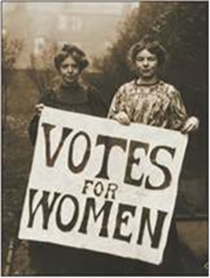
Також важливою характеристикою виборів є те, що громадяни мають подавати свій голос безпосередньо за того кандидата, який обирається (щоб не існувало підміни представників). Такі вибори називають прямими.
Проте навіть найбільш справедливі вибори не захищають від того, що обранці народу іноді відриваються від народу, забуваючи, чиї інтереси вони мають представляти. Можливі ситуації, коли обранці діють в інтересах лише незначної групи людей.
Учасниці руху за права жінок Енні Кінні та Крістабель Панкгерст (дочка Е. Панкгерст) із плакатом «Право голосу жінкам». 1912 р.

Slide 18
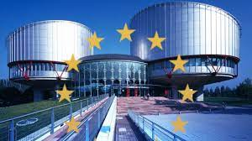
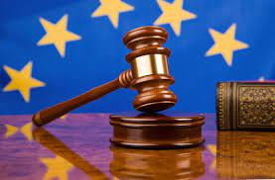
Джерела повідомляють
Із постанови Європейського суду у справі Джона Герста проти Великої Британії
...виборче право є правом, а не привілеєм. ...Будь-яке відхилення від принципу загального виборчого права може підірвати демократичну дієвість законодавчої влади, обраної таким способом, а також ефективність тих законів, які вони приймають.
• Чому Європейський суд вважає, що загальне виборче право є запорукою демократії?

Slide 19
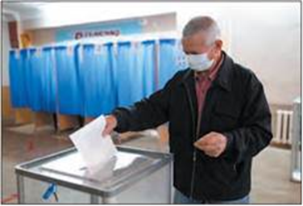
Ще одним недоліком демократії є те, що народною думкою за допомогою емоцій або обману можна маніпулювати. Це призводить до обрання негідних представників або прийняття законів, що шкодять суспільству.
Щоб уникнути таких ситуацій, у демократичних державах існує ціла система запобіжних заходів. Важливими є контроль із боку громадськості за діяльністю депутатів, система відклику депутатів та їх політичної відповідальності.
Голосування на виборах в Україні не обов'язкове, але є одним зі способів долучитися до розбудови демократії

Slide 20
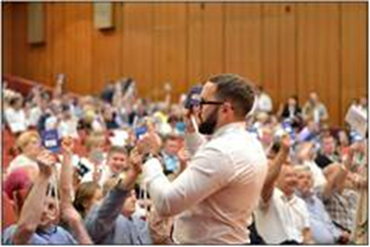
Однак демократія — це набагато більше, ніж просто участь у виборах, і є безліч інших способів брати участь у політичному житті та управлінні країною. Дійсно, ефективне функціонування демократії залежить від звичайних людей, які якомога більше використовують ці та інші засоби.
Якщо ж люди лише голосують раз на чотири або п’ять років (або взагалі не голосують) і більше нічого не роблять, то не можна сказати, що правління в країні здійснює народ.
Відкрите голосування

Slide 21
Демократія буде неповною без ретельного дотримання прав людини. Також демократія неможлива без таких прав:
• Свобода думки, совісті та релігії: людям необхідно мати можливість вільно думати, дотримуватися будь-яких поглядів, що важливі для них, при цьому не піддаючись за це покаранню.
• Свобода вираження поглядів дозволяє не тільки мати можливість думати те, що ви хочете, але і привселюдно висловлювати свою думку незалежно від того, якою вона може бути.
• Свобода мирних зібрань та асоціацій дозволяє вам обговорювати ідеї з іншими людьми, які цього побажають, створювати групи за інтересами або збиратися для того, щоб висловити протест проти тих рішень, із якими ви не згодні. Це надзвичайно важливо, щоб різні точки зору ставали відомі та враховувалися.

Slide 22
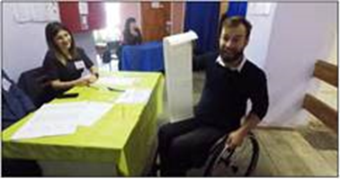
Тяжке матеріальне становище, погане здоров’я або відсутність житла — усе це може створити перешкоди для реального волевиявлення виборців.
Розгляньте фотографію.
Чи свідчить вона про забезпечення рівності волевиявлення?
Тому боротьба за демократію є боротьбою і проти соціальної несправедливості.

Slide 23
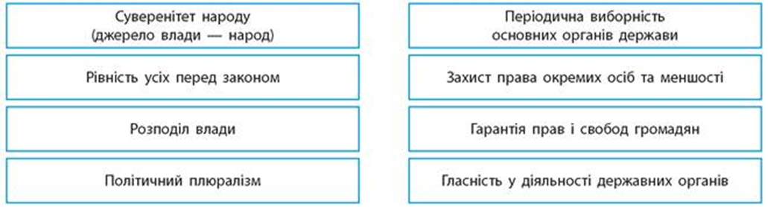
Ознаки демократії

Slide 24
Чи погоджуєтесь ви з тим, що...
• Демократія — це форма управління, яка передбачає участь у ньому всього народу.
• Демократія базується на певних принципах: поділ влади, вибори основних органів державної влади, плюралізм (багатоманітність), гласність, незалежний контроль більшості тощо.
• Демократія передбачає чесні й справедливі вибори, які мають бути загальними, прямими, відбуватися шляхом таємного голосування.
• Протягом історії людства сформувалися дві форми демократії: пряма й представницька.
• Демократія неможлива без таких прав: свобода думки, совісті та релігії, свобода виражати погляди, свобода мирних зібрань та асоціацій.

Slide 25
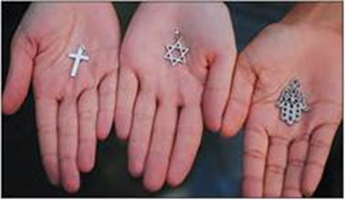
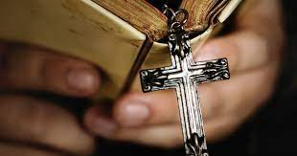
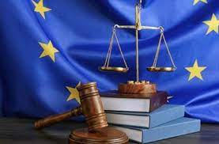
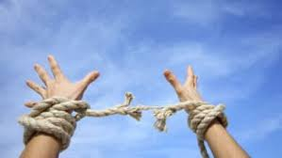
Кожна людина має право на свободу думки, совісті та релігії

Slide 26

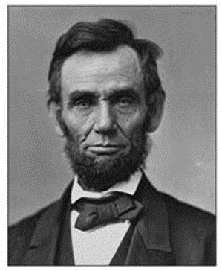
Запитання і завдання
1. Колективне обговорення.
Поясніть, як ви розумієте поняття «демократія». Що є головним у розумінні демократії?
2. На яких принципах побудована сучасна демократія?
Скільки існує форм демократії?
3. За допомогою додаткових джерел визначте обов'язки громадян України перед своєю державою.
4. Які принципи забезпечують справедливість виборів?
5. Робота в парах. 16-й президент США Авраам Лінкольн характеризує демократію як «владу народу, створену народом і для народу». Обговоріть і поясніть ці три ознаки.
6. Чому демократія неможлива без свободи думки, совісті та релігії, свободи виражати погляди й свободи мирних зібрань та асоціацій?
Авраам Лінкольн, що сформулював основні цілі демократії

